Slide 1
Описание
Программный продукт предназначен для индивидуального расчета калорий при повседневном рационе пользователя с последующим составлением ежедневного меню.
Программа обеспечивает возможность выполнения следующих действий:
считывание персональных данных пользователя;
сохранение и изменение данных пользователя;
индивидуальный расчет потребности в калориях для достижения поставленной цели по формуле Миффлина-Сан Жеора;
формирование недельного меню подходящей по калорийности из базы столовой;
соединение с сервером с целью выполнения запросов в базу данных столовой.
Для разработки мобильного приложения на базе ОС Android была выбрана платформа Xamarin.Android с использованием языка программирования C#.

Slide 2
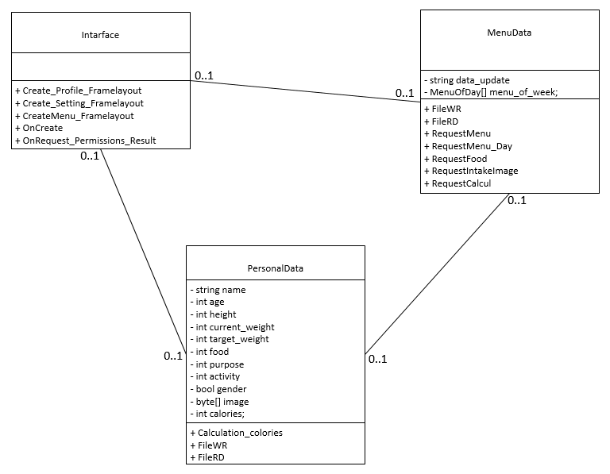
Реализация программных модулей

Slide 3
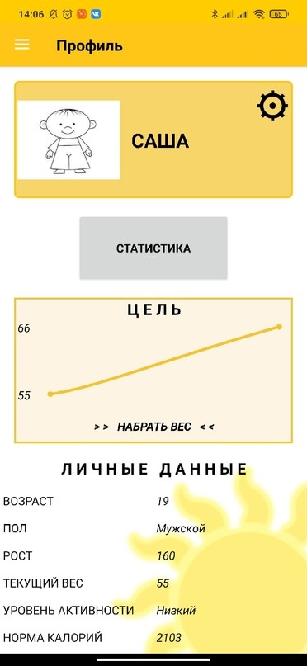
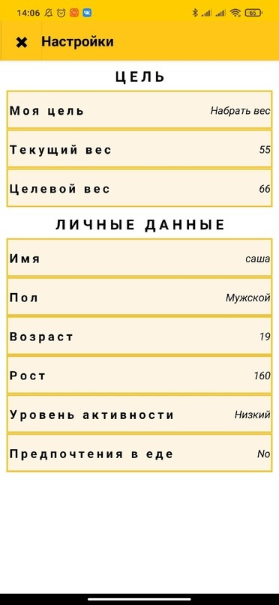
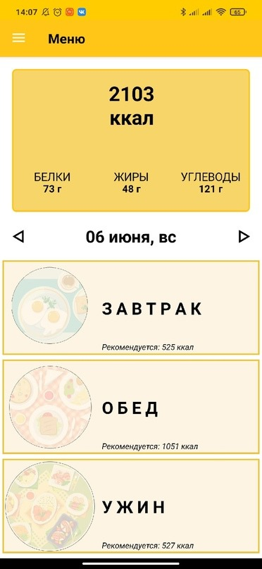
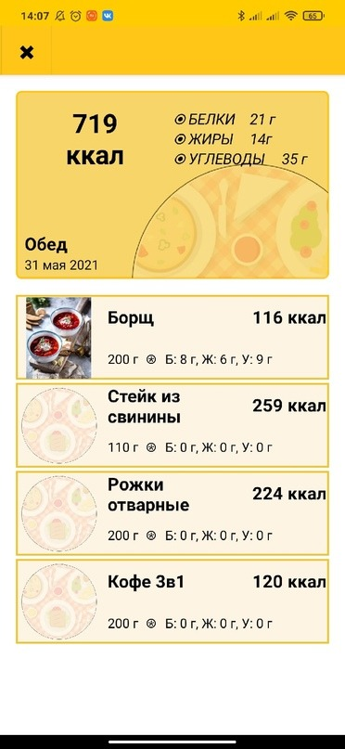
Экранные формы

